Slide 1
Albert Einstein
Dino Reljac
i
Renato Zaimović
7.a
OŠ “Jelenje-Dražice”

Slide 2
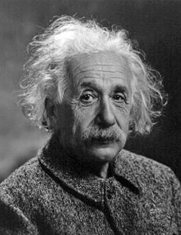
O Albertu Einsteinu
Albert Einstein bio je teorijski fizičar, prema jednom izboru najveći fizičar uopće.
Rođen je u 14. ožujka 1879. godine u Ulmu, u Njemačkoj, a preminuo je 18. travnja 1955. godine u Princetonu u New Jerseyju, u Sjedinjenim Američkim Državama.

Slide 3
O Albertu Einsteinu
Albert Einstein formulirao je posebnu i opću teoriju relativnosti kojima je uveo revoluciju u modernu fiziku.
Doprinio je napretku kvantne teorije i statističke mehanike.
Iako je najpoznatiji po teoriji relativnosti, Nobelova nagrada za fiziku mu je dodijeljena 1921. godine za objašnjenje fotoelektričnog efekta kao i za doprinos razvoju teorijske fizike.
U narodu, ime „Einstein“ je sinonim za čovjeka visoke inteligencije ili za genija.

Slide 4
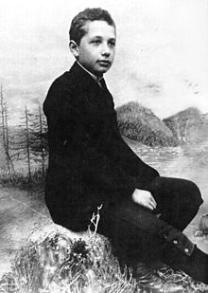
Djetinjstvo
Albert Einstein je rođen 14. ožujka 1879. godine, otprilike u 11:30 sati, u židovskoj obitelji, nastanjenoj u gradu Ulm u pokrajini Württemberg, što je oko 100 km istočno od Stuttgarta.
Njegov otac bio je Hermann Einstein, po zanimanju trgovac, koji se kasnije bavio elektrokemijskim poslovima, a majka mu je bila Paulina Einstein, djevojačko Koch. Oni su se vjenčali u Stuttgart-Bad Cannstattu.
Po Albertovom rođenju, njegova majka navodno je bila preplašena, jer je mislila da je glava njenog novorođenčeta previše velika i da je loše oblikovana.

Slide 5
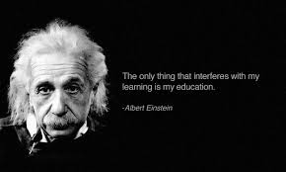
Zaposlenje
Einstein poslije diplomiranja nije mogao odmah naći nastavničko zaposlenje, ponajviše zato što je kao mladić svojom drskošću očigledno iritirao većinu svojih profesora. Otac prijatelja iz razreda mu je pomogao da se domogne zaposlenja kao pomoćni tehnički ispitivač u Švicarskom patentnom birou 1902. godine.

Slide 6
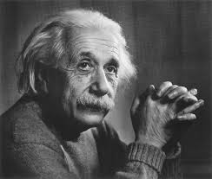
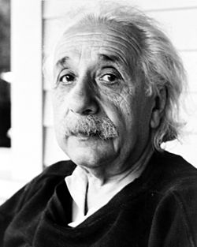
Religija
Albert Einstein bio je židov.

Slide 7
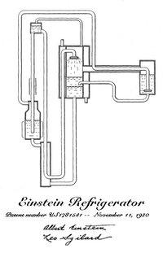
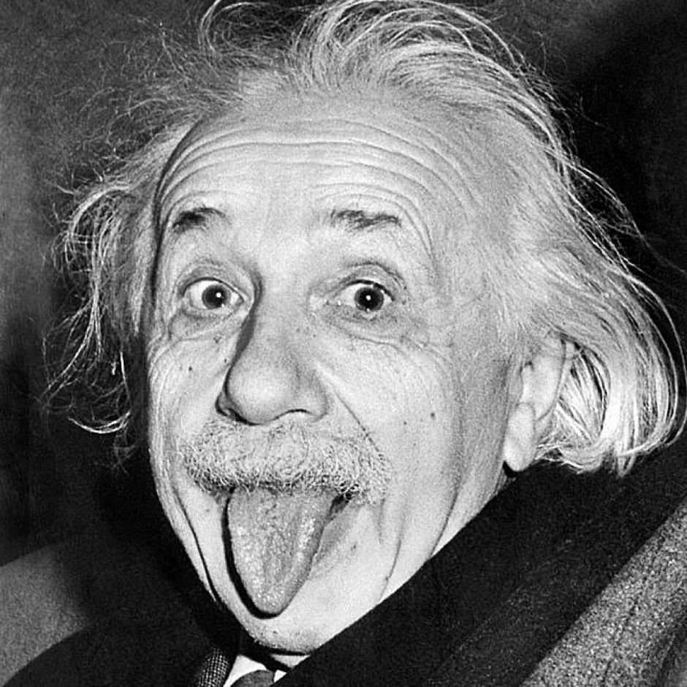
Izumi
Albert Einstein izumio je frižider jedan od najpotrebnijih električnih uređaja u današnje vrijeme.

Slide 8
Priznanja
Einstein je posthumno primio veliki broj priznanja. Među njih spadaju:
Godine 1999. proglašen je za osobu stoljeća u anketi magazina TIME
UNESCO je 2005. proglasio “Svjetskom godinom fizike” u čast stogodišnjice objavljivanja Einsteinovih radova iz “Anni Mirabilis”.
Po narudžbi Nacionalne akademije znanosti SAD-a, u njenom kampusu u Washingtonu podignuta je monumentalna brončana skulptura Alberta Einsteina.

Slide 9
Priznanja
Među mnogim stvarima koje su nazvane po Einsteinu su:
Jedinica koja se koristi u fotokemiji, “ajnštajn”
Kemijski element čiji je redni broj 99 pod nazivom einsteinij
Asteroid 2001 Einstein
Nagrada Albert Einstein
Nagrada za mir Albert Einstein

